Slide 1
Titre
Sous-titre
Lieu, date

Slide 2
Titre de section
- sous-titre

Slide 3
Texte et puces
Blabla :
Niveau 1
  Niveau 2
  OGC : WMS, WFS, WMTS, CSW

Slide 4
Puces
Liste – niveau 1
  Liste niveau 2
    Liste niveau 3
      Liste niveau 4
        Liste niveau 5

Slide 5
Liens
Liens :
http://www.geopicardie.fr/
http://www.geopicardie.fr/portail/espace-documentaire

Slide 6
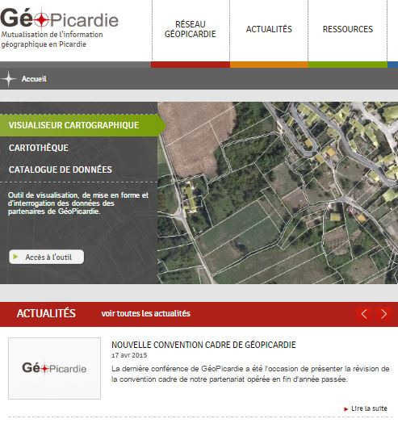
Division
Texte

Slide 7
Comparaison
Titre gauche
Titre droite
Puce gauche
Puce droite

Slide 8
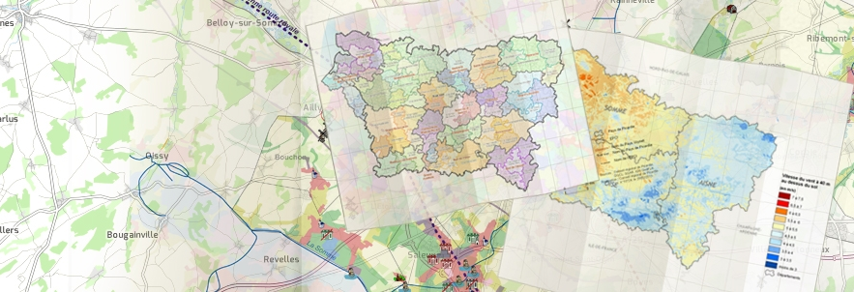
Titre de l’image
Texte et image
Légende

